Slide 1
Звенит звонок, начинается урок

Slide 2
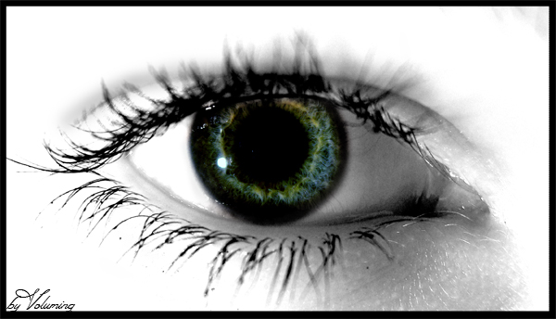
Электронные физминутки
для глаз

Slide 3
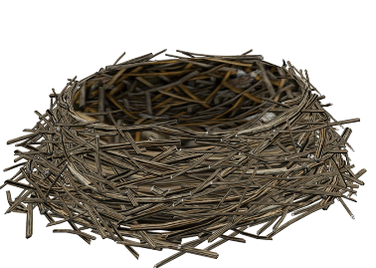

Slide 5
Значение русского
слова

Slide 6
Словом можно убить,
Словом можно спасти,
Словом можно полки
За собой повести.

Slide 7
В начале было Слово, Слово было у Бога, и Слово было Бог.

Slide 9
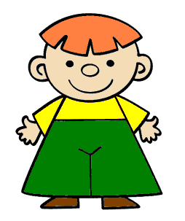
Мы с приятелем вдвоем
Дружно, весело живем.
Я иду, и он шагает.
Я смеюсь, хохочет он.
Если грустно мне бывает,
Он печалится со мной.
Мы с приятелем вдвоем
Дружно, весело живем.
Я иду, и он идет.
Я смеюсь, смеётся он.
Если грустно мне бывает,
Он грустит со мной.

Slide 10
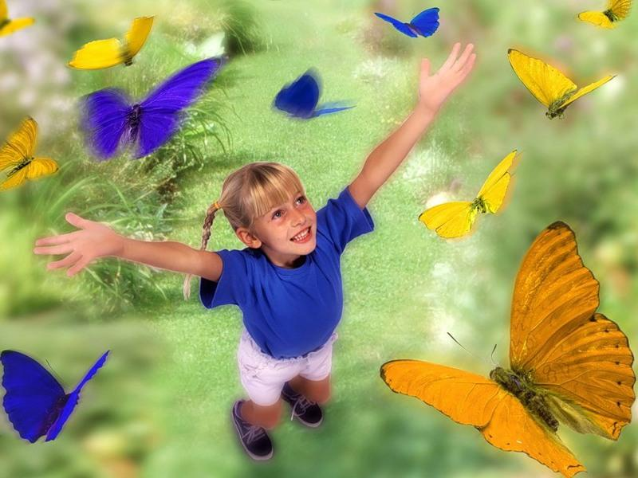
Плохо жить без забот, худо без доброго слова.

Slide 12
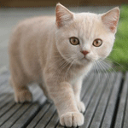
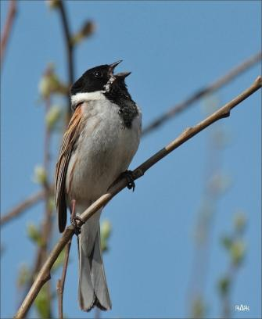
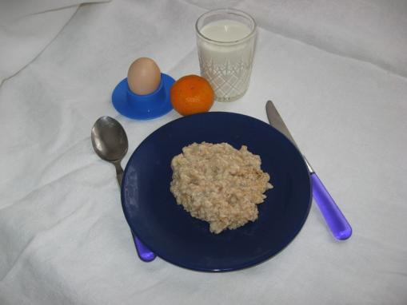
Овсянка
Вот этой овсянки не хочется киске.
(Вот этой овсянки, которая в миске).
Какой же овсянки она захотела?
Не той ли, что мимо сейчас пролетела.

Slide 13
А теперь давайте поиграем!
Игра «Заселяем дом»
Вот стоит высокий дом,
Новоселье скоро в нём.
Ты подумай, не спеши,
И жильцов в дом
засели!
В этом доме живут…
«ручки».

Slide 15
МОЛОДЦЫ !!!

